Slide 1

Тема дипломного проекта: «Классификация студентов: получат ли они диплом, или будут отчислены»
МИНИСТЕРСТВО НАУКИ И ВЫСШЕГО ОБРАЗОВАНИЯ РОССИЙСКОЙ ФЕДЕРАЦИИ
ФЕДЕРАЛЬНОЕ ГОСУДАРСТВЕННОЕ БЮДЖЕТНОЕ ОБРАЗОВАТЕЛЬНОЕ
УЧРЕЖДЕНИЕ ВЫСШЕГО ОБРАЗОВАНИЯ
УРАЛЬСКИЙ ГОСУДАРСТВЕННЫЙ ГОРНЫЙ УНИВЕРСИТЕТ
Работу выполнила команда «Свирепые хомячки»
Сосновских Ксения
Смирнова Виолетта
Балдина Мария

Slide 2
Команда «Свирепые хомячки»
Смирнова Виолетта Дмитриевна – генератор идей.
Сосновских Ксения Антоновна – реализатор.
Балдина Мария Александровна – исследователь и аналитик данных.
Все вместе мы создали и реализовали проект.

Slide 3
Проблема
Задача: подготовить и предобработать данные, подобрать модель и понять какие из студентов получат диплом, а какие будут отчислены.

Slide 4
Решение
Мы использовали библиотеку Sklean (Scikit-Learn) — это Python-библиотека, впервые разработанная David Cournapeau в 2007 году. В этой библиотеке находится большое количество алгоритмов для задач, связанных с классификацией и машинным обучением в целом.

Slide 5
Данные
После того, как выбрали тему для дипломного проекта мы узнали список всех студентов на кафедре информатики и создали датасет со списком студентов. После мы ввели данные такие как количество долгов, количество пересдач, а так же из какого города тот или иной студент. Так же мы проанализировали список и написали какие студенты отчислены, а какие обучаются.

Slide 6
«Под капотом»
В контексте машинного обучения классификация относится к обучению с учителем. Такой тип обучения подразумевает, что данные, подаваемые на входы системы, уже помечены, а важная часть признаков уже разделена на отдельные категории или классы. Поэтому сеть уже знает, какая часть входов важна, а какую часть можно самостоятельно проверить.

Slide 7
«Под капотом»
Мы использовали модель Random-forest(Метод случайного леса). Данная модель это - алгоритм машинного обучения, применяемый для задач классификации, регрессии и кластеризации. Этот классификатор разбивает данные на всё меньшие и меньшие подмножества на основе разных критериев, т. е. у каждого подмножества своя сортирующая категория. С каждым разделением количество объектов определённого критерия уменьшается. Классификация подойдёт к концу, когда сеть дойдёт до подмножества только с одним объектом.

Slide 8
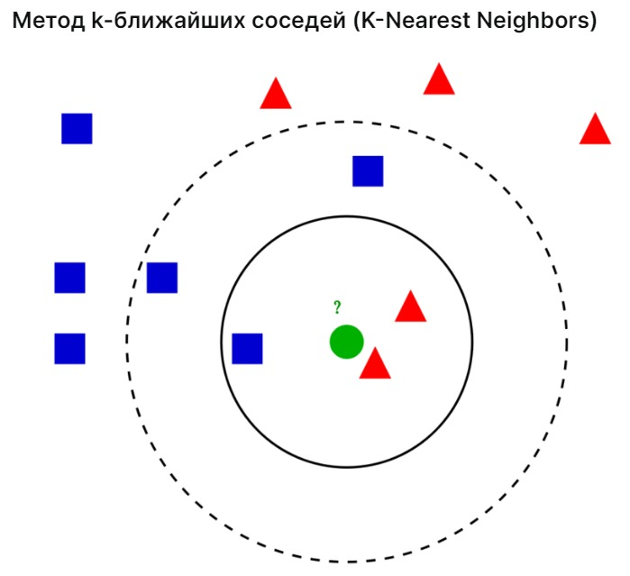
«Под капотом»
Метод k-ближайших соседей (K-Nearest Neighbors). Этот метод работает с помощью поиска кратчайшей дистанции между тестируемым объектом и ближайшими к нему классифицированным объектами из обучающего набора. Классифицируемый объект будет относится к тому классу, к которому принадлежит ближайший объект набора.

Slide 9
Метрики качества

Slide 10
Лайф-демо

Slide 11
Перспективы развития
Внедрение в практику работы новых приемов используемых технологий.
Расширение разработок.

Slide 12
Ссылки

